Slide 1

堆糖游戏平台
虹猫1703班三人行小组：李超程（组长）、刘鑫宇、刘琪琪

Slide 2
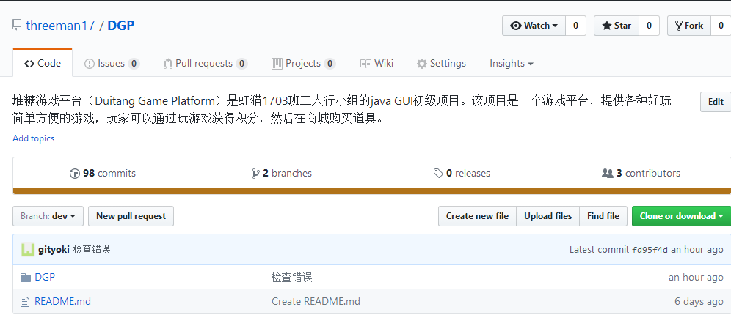
项目简介
堆糖游戏平台（Duitang Game Platform）是虹猫1703班三人行小组的java GUI初级项目。该项目是一个游戏平台，提供各种好玩简单方便的游戏，玩家可以通过玩游戏获得积分，然后在商城购买道具。

Slide 3
关于“堆糖”
小时候糖的类别不多，能吃的就有那么几种。有时候吃起来还特别粘牙，吃完以后还不得不把牙齿上面的碎屑“抠”下来。即使这样，我们每天还乐此不疲的嚼着，津津乐道的向小伙伴们炫耀。因为这些糖陪伴了我们最纯真的岁月，是我们记忆里一道甜蜜的风景。
那个年代，没有英雄联盟，没有使命召唤，只有游戏机，连着手柄，连着我们的欢乐。小小的我们面对着大大的电视，然后总被大人们呵斥，“离电视远点啊，要保护好眼睛！”就这样，面对的责骂，我们一次又一次把梦偷偷地种在那里，魂斗罗，超级玛丽，坦克大战，推箱子… …在我们的梦里散开了花。
堆糖，拾起儿时的甜蜜，嚼起童年的回忆。这里没有动辄几个G的游戏，没有华丽炫酷的动画场景，只有让你引起共鸣，让你流连忘返，让你回味无穷的… …不，那不是游戏，那是我们一路走过来的年华。

Slide 4
堆糖游戏平台logo介绍
logo
Logo整体看上去像一支棒棒糖，代表着每一份童年的记忆，只有无数的记忆“堆积” 起来，才能有堆糖这个平台。Logo上半部分代表着筋斗云，下半部分代表着金箍棒，象征着着我们儿时喜欢的偶像——孙悟空。我们小时候心中都住进了一个孙大圣，希望自己能像他那样，惩恶扬善，成为英雄。整体颜色采用青色，寓意“青出于蓝而胜于蓝”，希望长大后的我们，被知识武装，变得越来越强大。

Slide 5
C3P0和DbUtils
C3P0是一个开源的JDBC连接池，目前使用它的开源项目有Hibernate，Spring等。
DbUtils是开源工具类库，能够简化JDBC的开发，同时也不会影响程序的性能。
C3P0
DbUtils
堆糖游戏平台采用C3P0+DbUtils的方式操作数据库。可以改善应用程序的性能，减少全部资源的使用，减少连接创建时间，减少异常发生。
Notes:
模板来自于 http://docer.wps.cn

Slide 6
用户注册
账号
昵称
邮箱
密码
确认密码
A
B
C
D
E
注册账号时，包含账号、昵称、邮箱、密码和确认密码等五个输入框。每个输入框不能为空，密码和确认密码必须一致，邮箱必须符合邮箱标准格式才能注册。注册成功后，系统会自动发送一份邮件到玩家所填的邮箱，

Slide 7
用户登陆
账号
密码
A
B
用户登录时，需要验证账号和密码，验证成功以后，才能进行下一步操作。

Slide 8
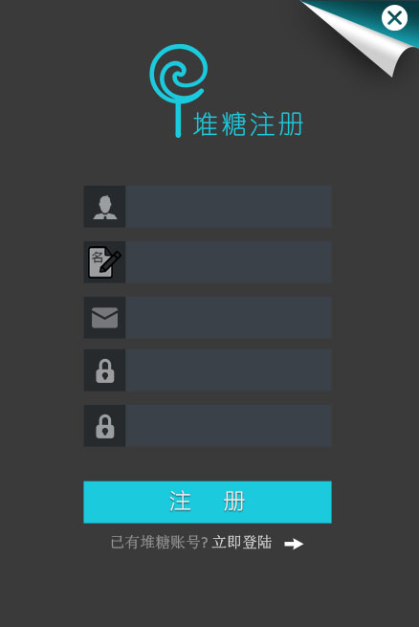
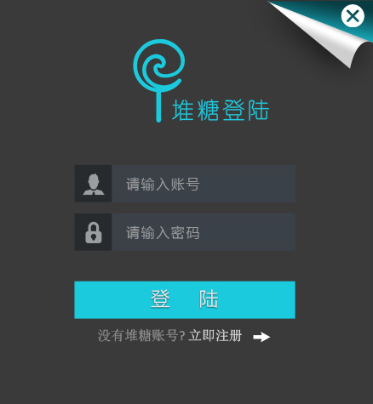
登陆注册设计理念
基本思想为大道至简，采用减法，尽量使UI界面变得简约。背景采用深灰色，主色调依旧是品牌的青色调，给用户产生一种心理对比，用暗色调突出主色调，营造一种神秘感。右上角大胆采用“撕下”的效果，寓意神秘世界即将到来。

Slide 9
游戏平台界面
基本信息
全部游戏模块
个人仓库模块
游戏记录模块
全球榜单模块
A
B
C
D
E
用户登陆成功以后，将跳转到游戏平台界面。平台界面除了基本信息，还显示用户的昵称、等级和积分外，并且有全部游戏模块，个人仓库模块，游戏记录模块，全球榜单模块，点击将进入其他窗口。

Slide 10
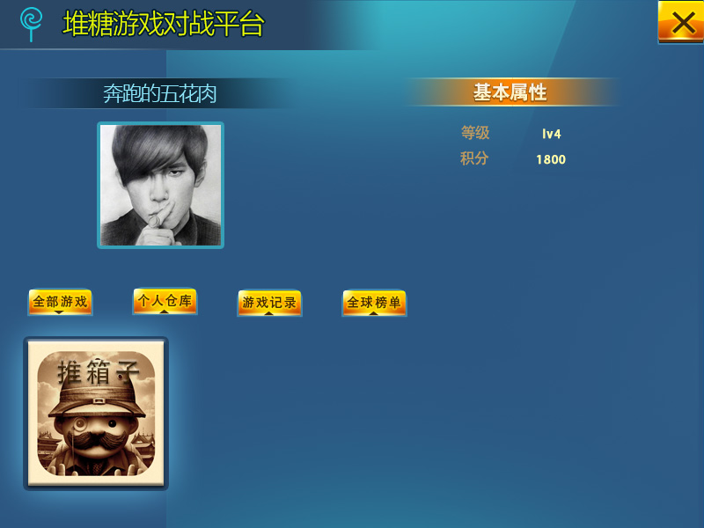
游戏平台主界面设计理念
背景色不是单一色调，也不是单一缓和渐变色，而是一种深蓝色加上品牌主色调青色，两种颜色一起搭配使用，相辅相成，既不喧宾夺主，又不产生颜色冲突。作为背景的青色不仅有渐变过渡色，而且有些有菱角分明的边界，是童年多姿的一种体现。前景色，不再局限于单一或者说是相邻的基本色，而是采用多种色彩共同组成，经过调色，尽量避免颜色冲突，体现了童年的多彩。所以整体按照一种多姿多彩的设计理念进行设计。

Slide 11
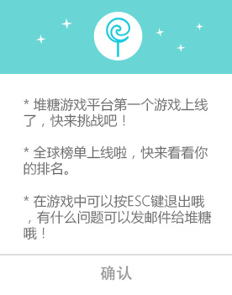
弹窗设计理念
弹窗上半部分采用品牌主色调青色作为背景色。中间是品牌logo，两边是白色星星，用白色星星作为视觉引导引向logo。下半部分采用白色，因为大多数UI界面不是白色或者不接近白色，用白色能突显弹窗。
最下边的“确认”，此前并非灰色。开始是品牌主色调青色，从设计心理学来说，头和脚都采用颜色比重比白色大的颜色，容易造成中间的内容被忽视。后面采用深灰色，用于区分与主体的内容，告诉用户“确认”可以点击。但是，为了引导用户看完中间内容部分，我们大胆采用跟中间主体内容一样的颜色设计，虽然在设计美观和用户交互上有些小瑕疵，但是尽可能让用户在主体上停留多一些时间。
Notes:
模板来自于 http://docer.wps.cn

Slide 12
全部游戏模块
全部游戏模块显示平台上的游戏信息，目前上线了一款推箱子。

Slide 13
个人仓库模块
该模块用于查看当前账号可以使用的道具。玩游戏时，可以获得相应积分和经验，经验用于提升等级，当等级到达一定级别，可以解锁使用个人仓库相关道具。

Slide 14
游戏记录模块
该模块显示当前账号所有的游戏记录，包括游戏名称，开始游戏时间，游戏时长，获得积分，积分加成，获得经验，经验加成，最高记录，是否通关。按开始时间排序，最近玩的在前。用户还可以通过网页进行高级查询。

Slide 15
全球榜单模块
该模块可以查看全服排行榜，按等级排行（等级前100名）。

Slide 16

推箱子一共包含五个关卡，每个关卡都有不同的主题，不同背景和不同障碍物等。只有在规定时间内通过前一关卡才能进入下一关卡，前面的关卡比较简单，后面的关卡看起来简单但是也有一定的小技巧。

